Slide 1
零基础炒股（11）
王浩 | 执业编号:A1120619040008
新生代90投顾，国内知名大学毕业，10年中积累了股票和其他金融衍生品的投资经验，历经了市场多轮的沉浮和洗礼，多年对市场的理解，总结出来长久生存的《王家大刀》的系列常识和战法；依照经传软件中的各项指标总结出来《投研掘金战法》、《产业延展战法》、《双龙战法》、《交易线V型战法》《冰热战法》等一系列战法。讲究的是毕其功于一役，通过短线低吸复利，和长线趋势持股获利，坚信什么样对的选择产生什么样的结果！
·

Slide 2
第一章
三年振兴牛如何把握
第二章
当前市场表现
第三章
主力状态的定义
第四章
主力状态的应用

Slide 3
PART 01
三年振兴牛

Slide 4
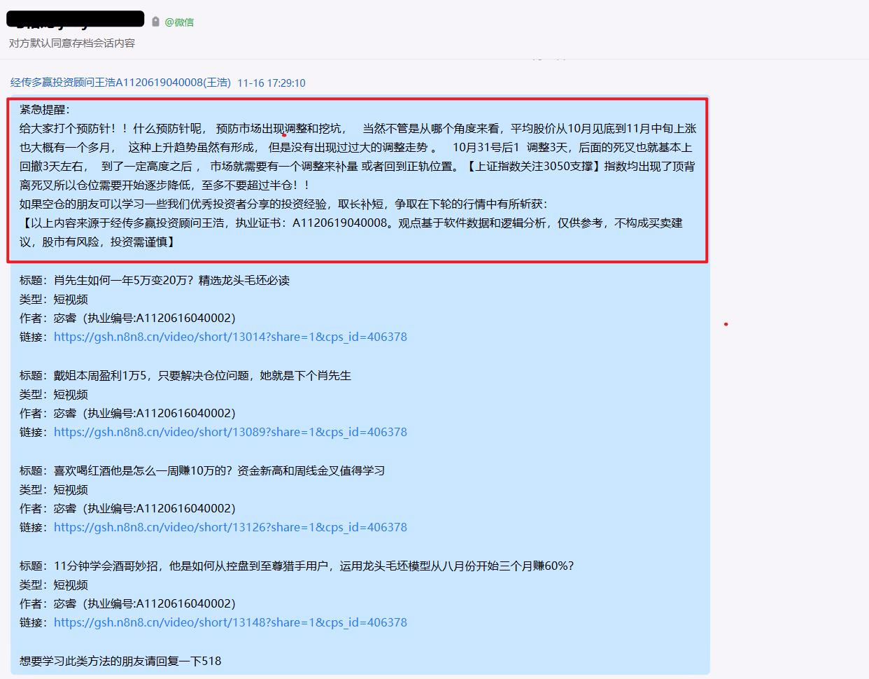
前言

Slide 5
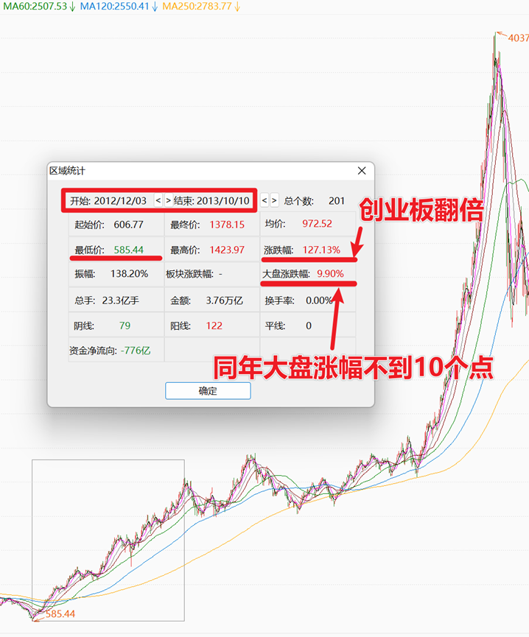
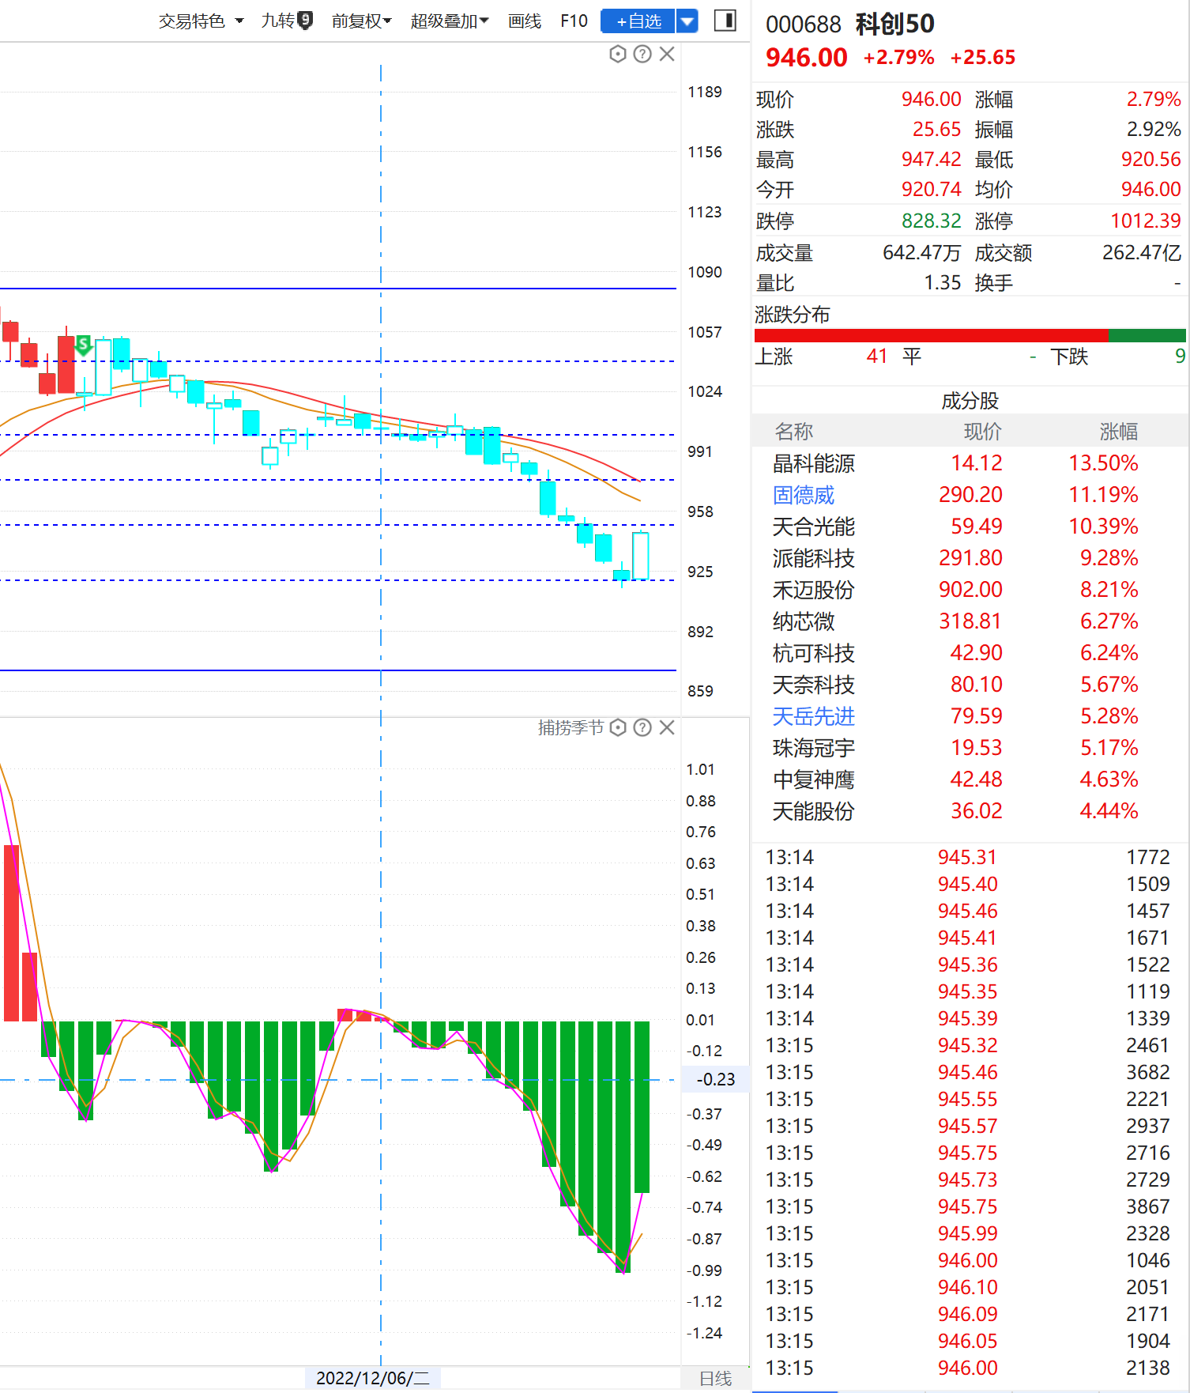
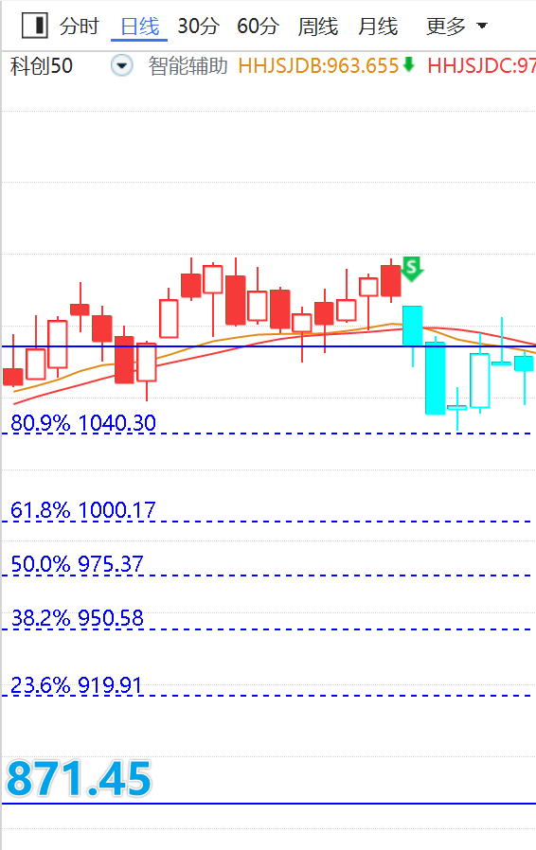
配置科创板，共赢振兴牛
若参与指数基金，则定投方式，定投区间为5%一档，依次类推，可以采用网格交易放方式买卖

Slide 6
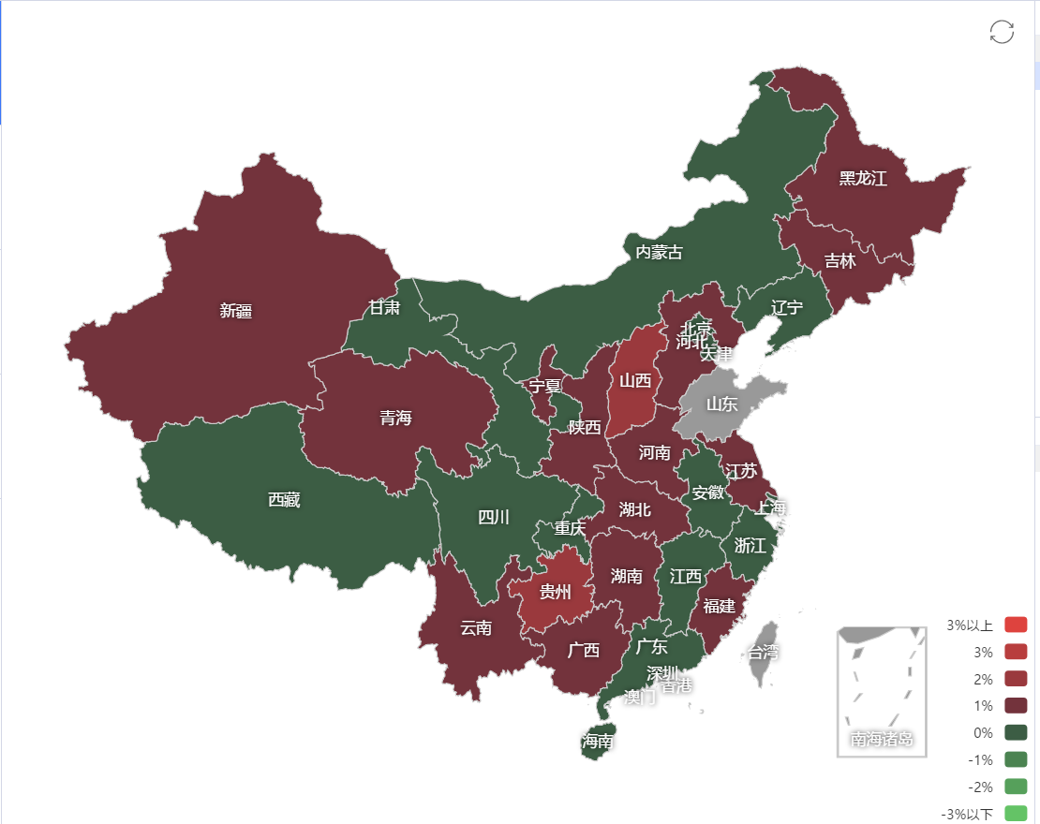
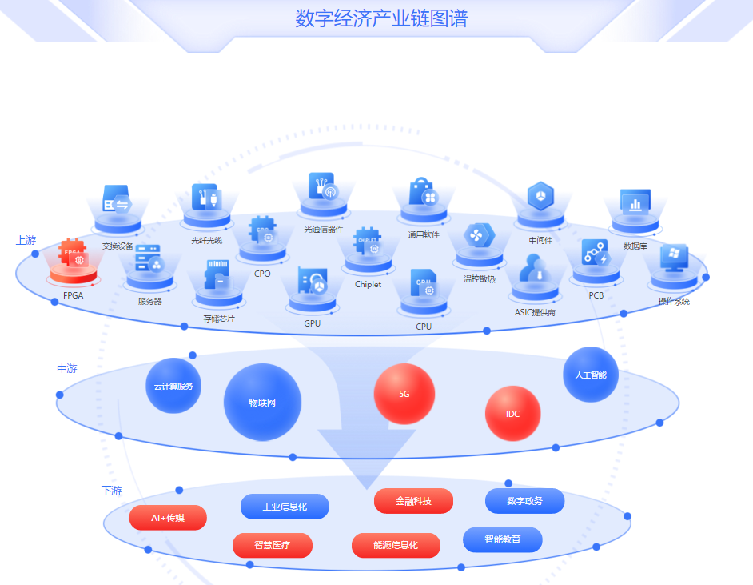
三年振兴牛主线

Slide 7
PART 02
市场目前的状态

Slide 8
市场当前的状态
当前市场的指数区间3400---3170---3050----2920；
平均股价和上证指数目前还是S点区域，市场处于低胜率环境

Slide 9
涨停棱镜展示
持续性主题：新能源车
待选主题：大消费、机器人概念、MR头显

Slide 10
PART 03
主力状态的定义

Slide 11
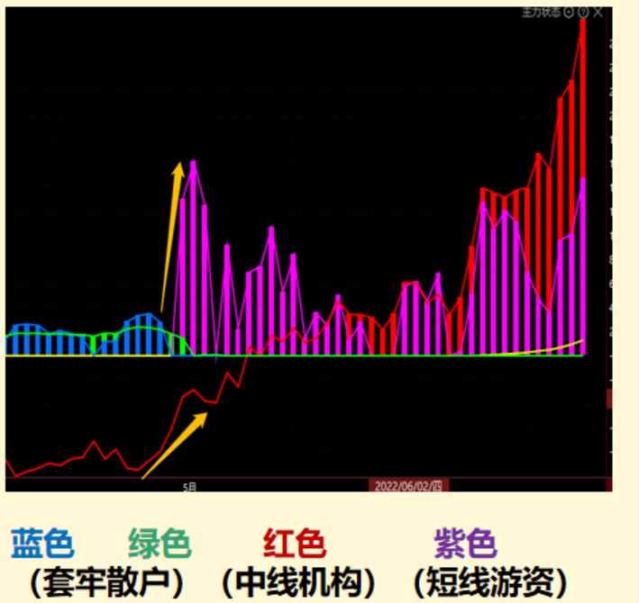
主力状态的定义
什么是主力状态：
主力状态是一个监控各路资金、各个阶段运行状态的综合性指标，紫色代表短线资金上攻，红色代表中线资金活跃，黄色代表中线资金锁仓，绿色和蓝色则分别代表中短线资金处于超跌状态。
如图所示，主力状态有蓝色、绿色、红色、紫色等几种不同的颜色。类似于分时的四线开花，集中不同颜色分别代表不同的资金。
红色代表中线主力，一般是基金机构，保险资金、前十大股东等中长线资金
紫色代表短线主力，一般是游资，大户等喜欢炒作短线的资金
蓝色和绿色代表套牢资金，区别是蓝色是短期套牢资金，绿色是长期套牢资金，这一块绝大多数时候是散户居多
黄色是控盘资金，也就是我们的主力控盘，主力控盘也属于主力状态的一种，代表的是中线资金筹码收集到了一定程度才会有控盘

Slide 12
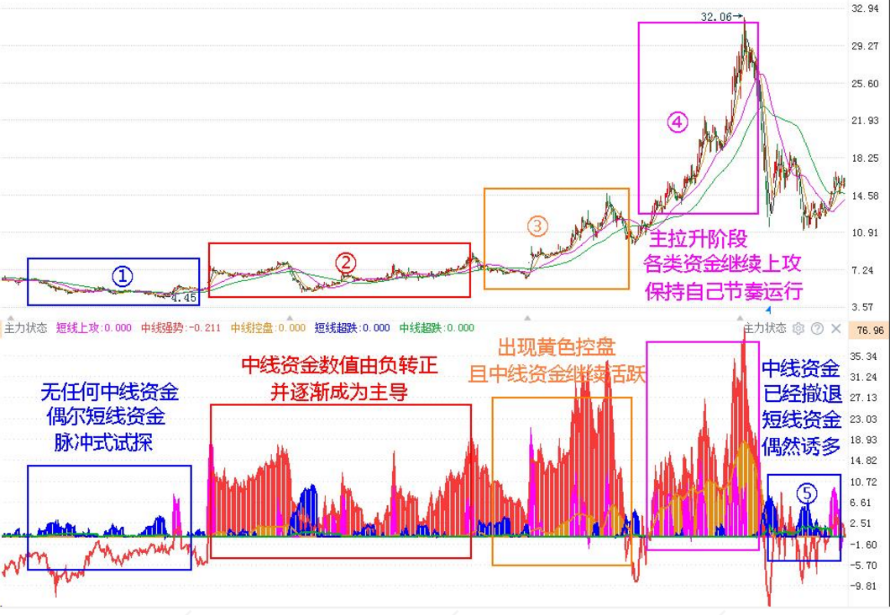
主力状态的应用
主力状态的形成
1、毫无主力资金
2、初步进入资金
3、资金形成控盘
4、控盘之后拉升
5、资金逐步撤退

Slide 13
PART 04
主力状态的应用

Slide 14
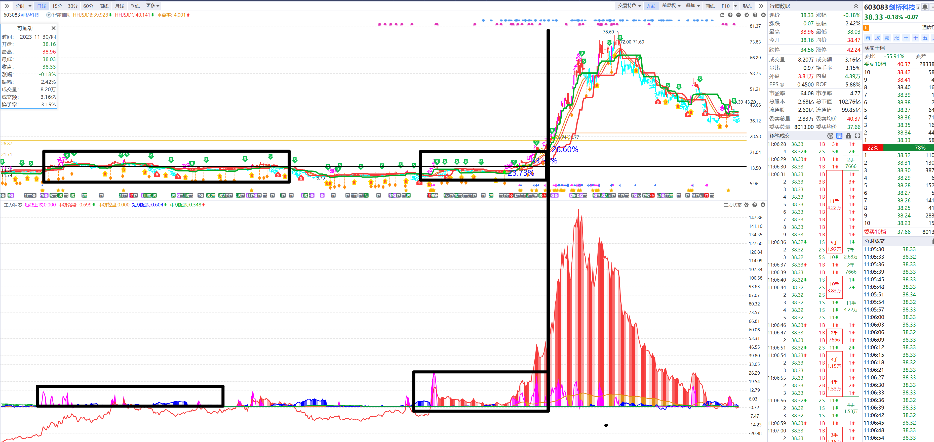
主力状态的应用
作用：同价对比
当个股在不断的触碰前期平台，主力状态形态明显比前面的资金要雄厚，那么后期个股容易出现主升浪的行情
操作要点：
1、个股所处的位置相对平行
2、主力状态后面的资金持续性要优于前面的那段时期
3、平台突破或者再捕捞季节金叉的时候可以做提前量
4、配合熊线上移
对比：甘李药业

Slide 15
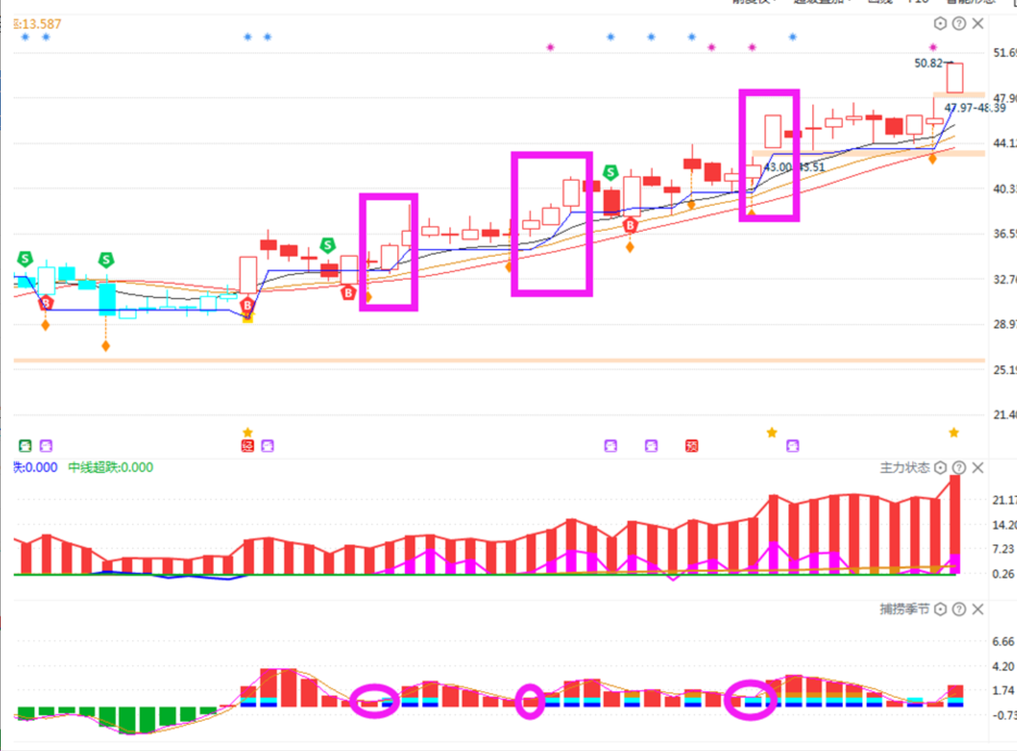
主力状态的应用
应用1：短期快速推动股票的上涨
如下图，在红色网格覆盖区，每次出现紫色的短线上攻，捕捞季节要么金叉要么彩柱。接下来几天股价都会有两三天的中阳或者长阳，所以出现紫色后可以根据捕捞季节来波段操作。

Slide 16
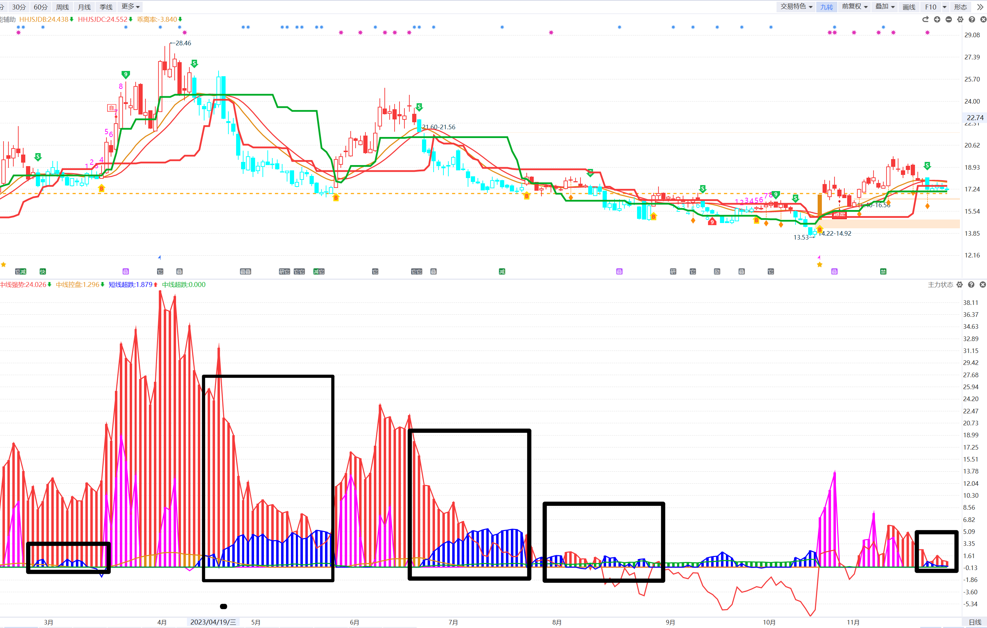
主力状态的应用
应用2：主力状态进入蓝色区域，股票很难上涨
如图所示，当个股上涨的过程当中不断的出现了主力状态蓝柱，说明本轮的拉升其实有瑕疵主力资金对于该股没有充分的信心拉起来，所以表现在指标上面就是不断的出现蓝色甚至出现绿色资金，那么额对于这类股票就不适合拿长线

Slide 17
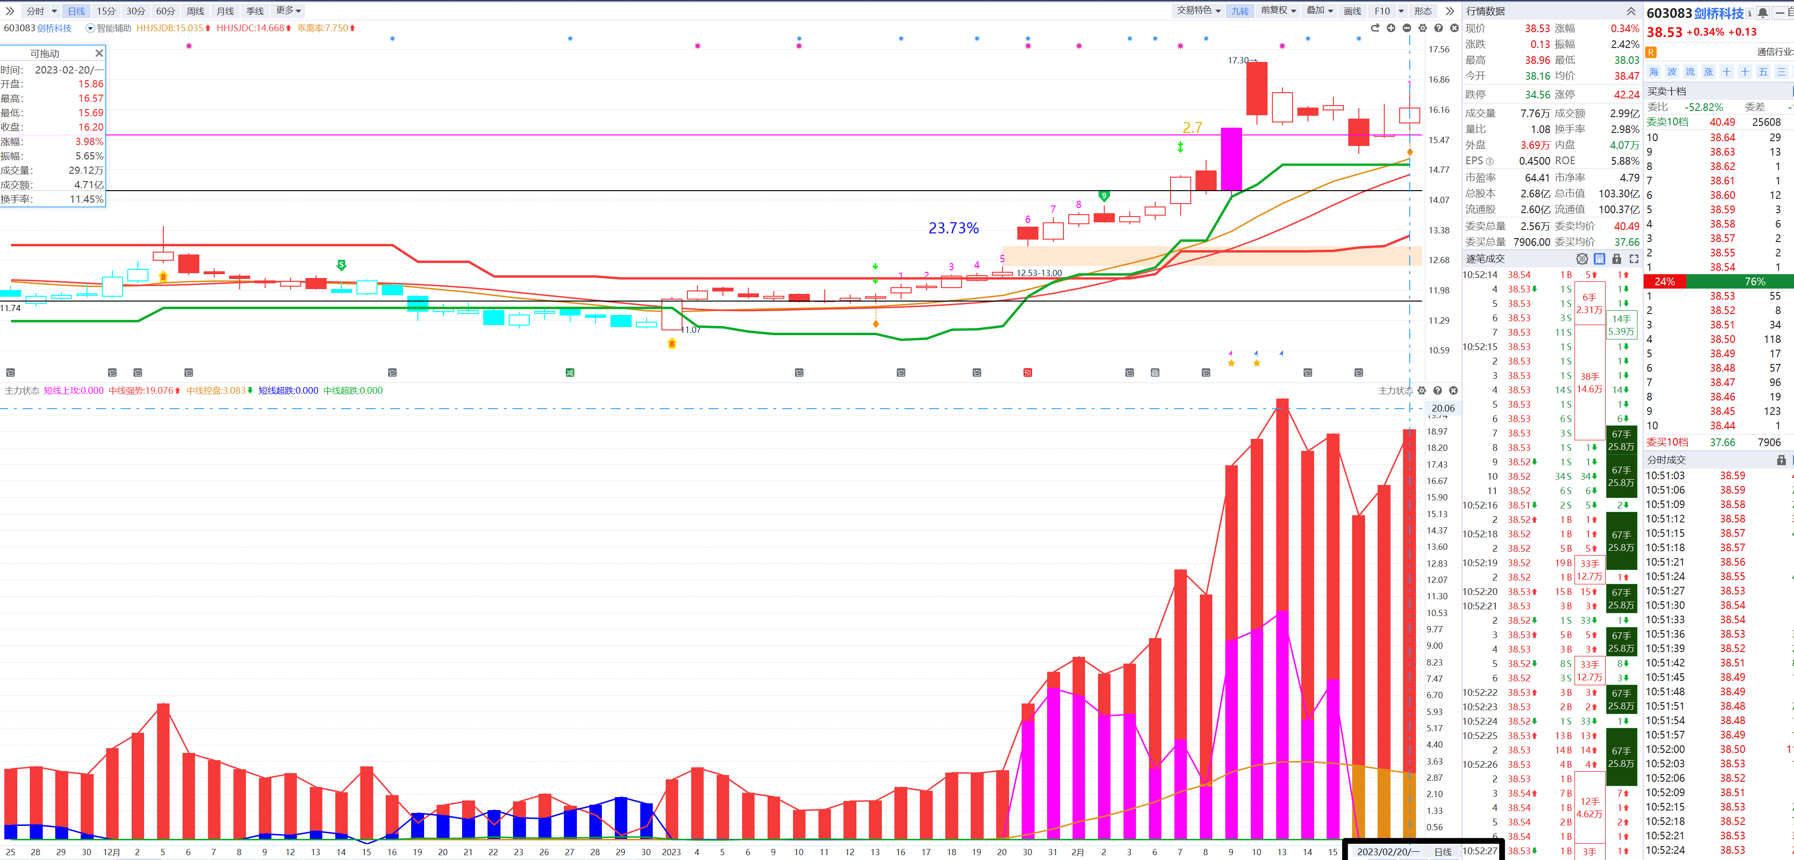
主力状态的应用
作用3：三色主力
红色和黄色代表中期趋势持续向好，而紫色则是代表了短期股性活跃，具备涨幅爆发力，三色同时出发的时候容易呈现为个股主升浪阶段，避免筛选到一些长期弱势，上涨没有持续性的标的。

Slide 18
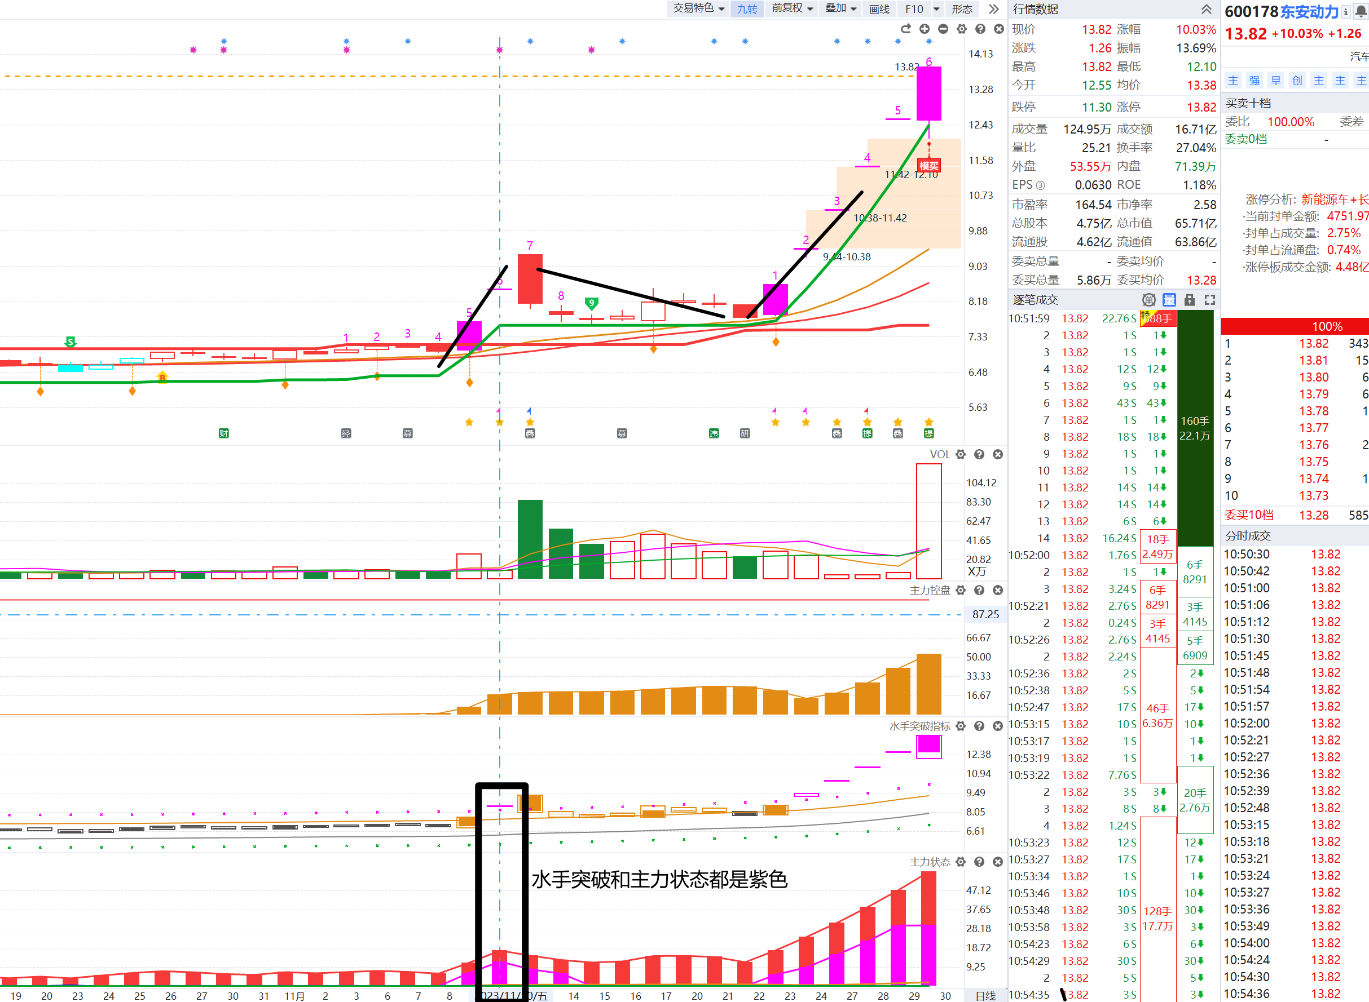
主力状态的应用
作用4：趋势双紫
利用主力状态紫色，和水手突破紫色做趋势双紫形态
趋势双紫第一式：
利用个股出现了趋势双紫形成的出击信号发现个股开始走强，然后再利用牛熊线和个股调整的过程中不出现蓝色柱体，来确定回档金叉的操作机会

Slide 19
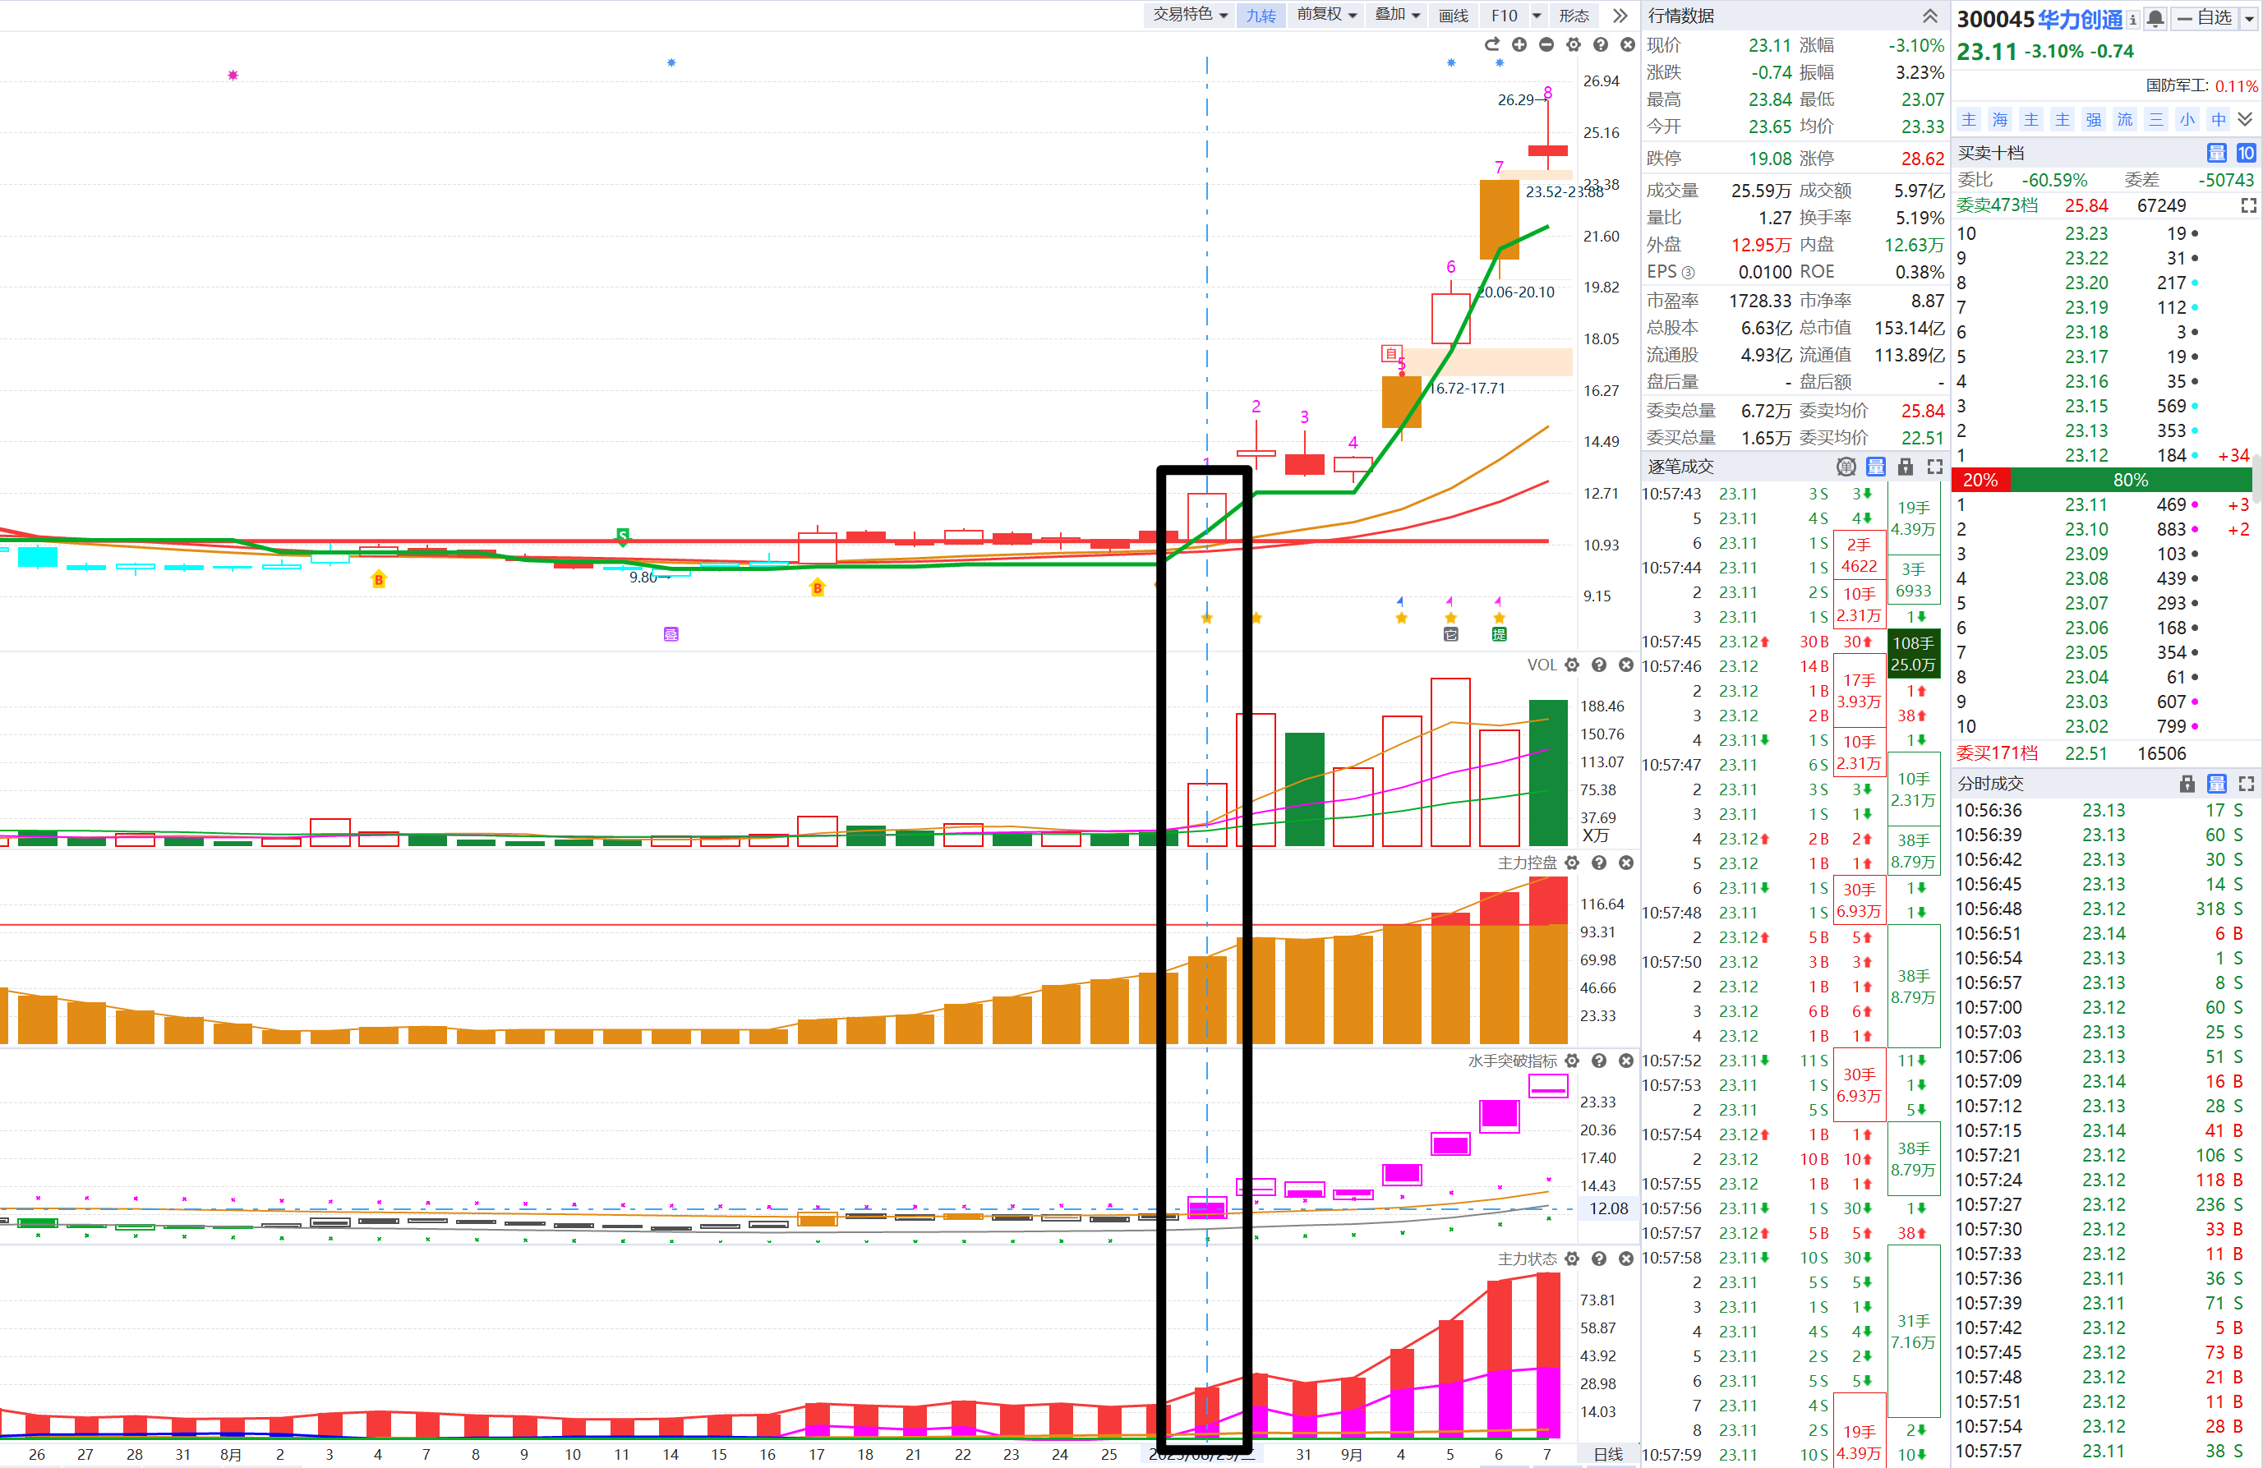
主力状态的应用
作用4：趋势双紫
利用主力状态紫色，和水手突破紫色做趋势双紫形态
趋势双紫第二式：
利用个股出现了趋势双紫形成的出击信号发现个股趋势开始走强，结合熊线上移趋势双紫的形态上我们可以直接买进去

Slide 20
经传八大振兴群服务

Slide 21
